Slide 1
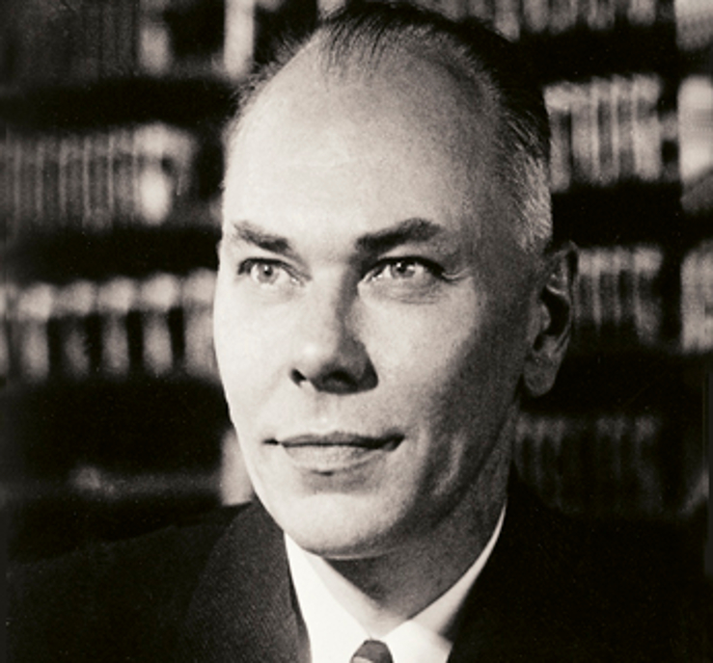
Говард Эйкен

Slide 2
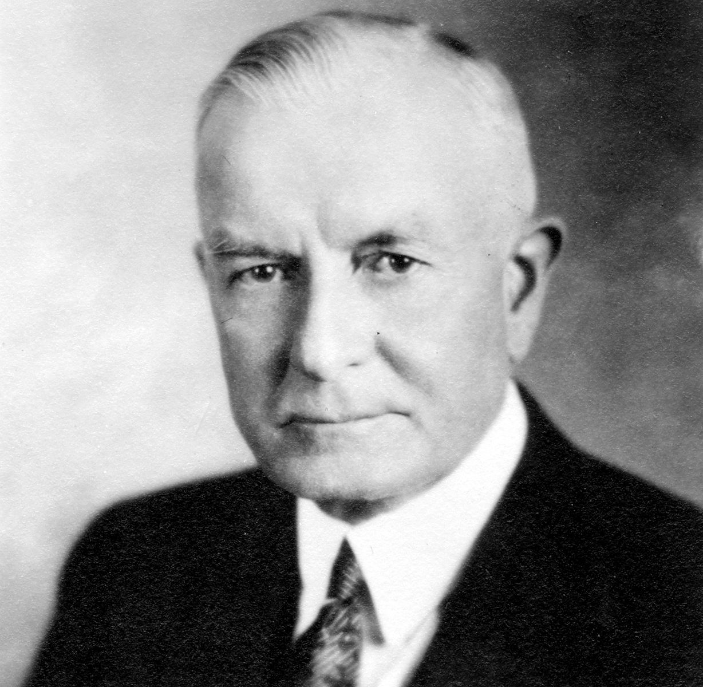
Томас Уотсон

Slide 3
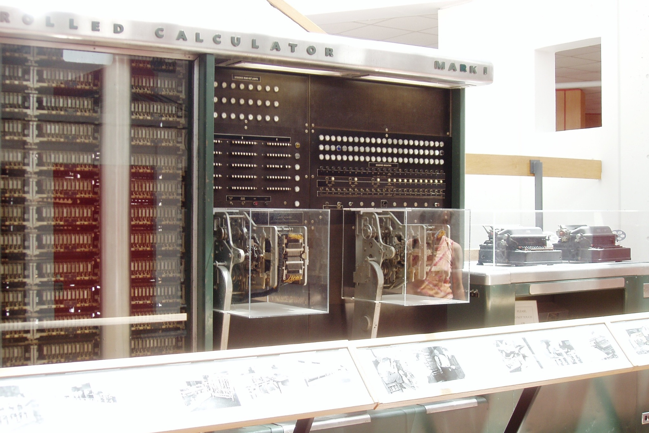
IBM Mark-1

Slide 4
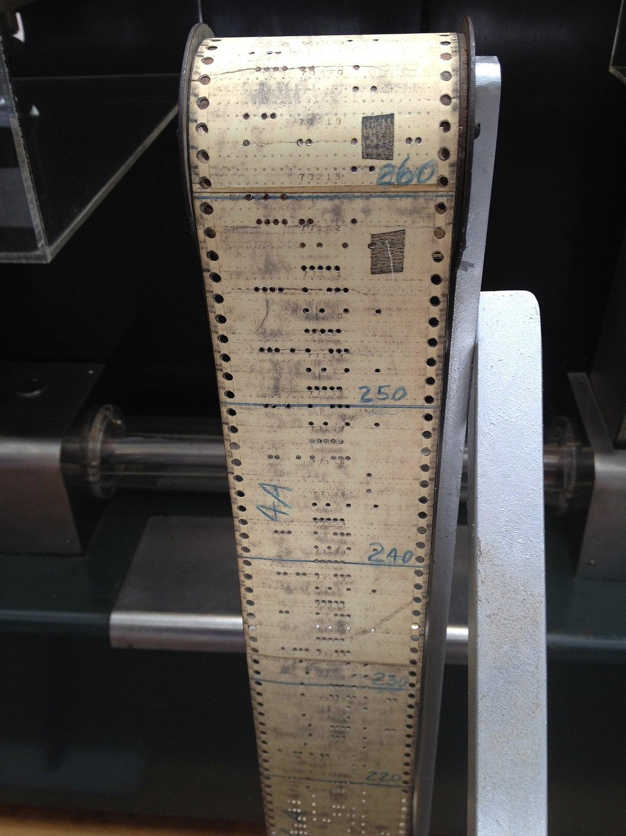
Код на перфокарте для Mark-1

Slide 5
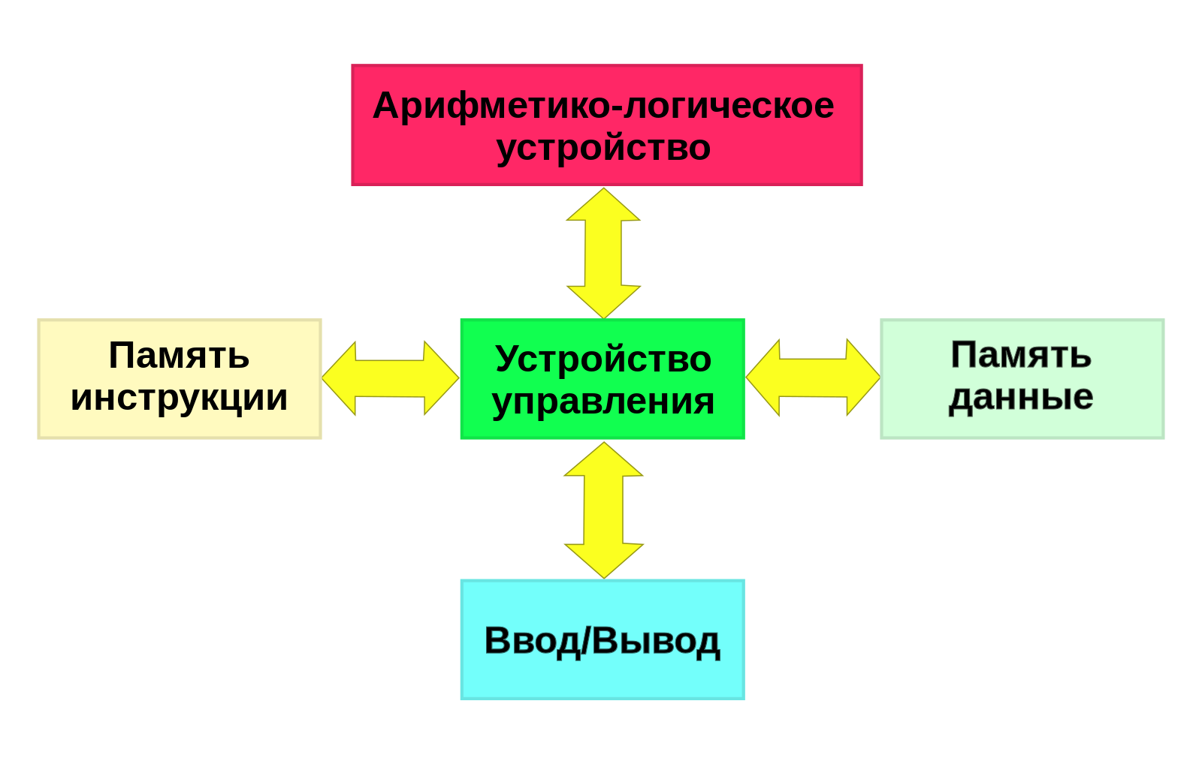
Гарвардская архитектура

Slide 6
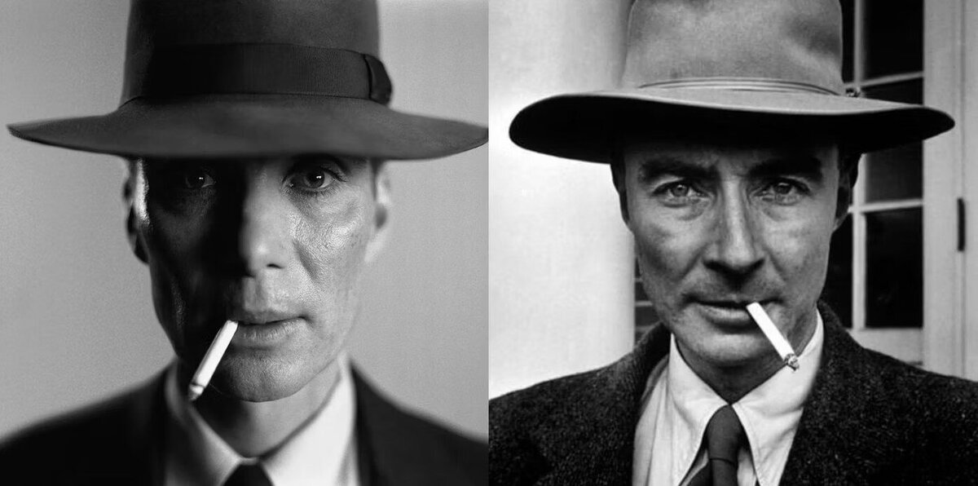
Роберт Оппенгеймер

Slide 7
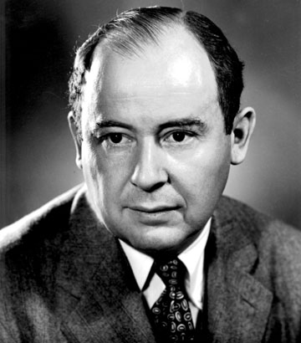
Джон фон Нейман

Slide 8
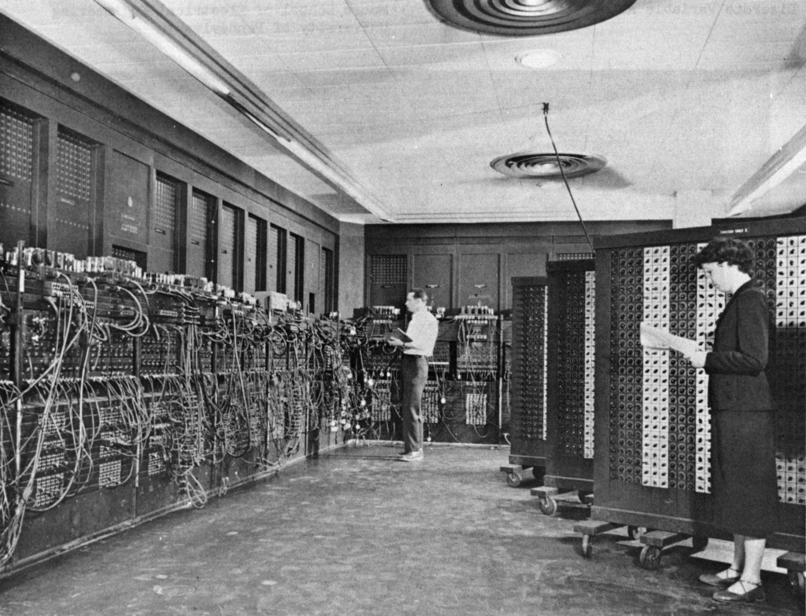
ENIAC

Slide 9
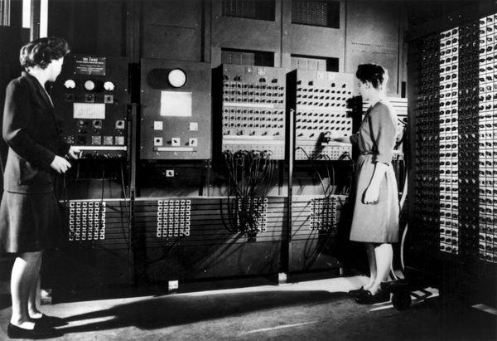
Пожалуй, первые программисты

Slide 10
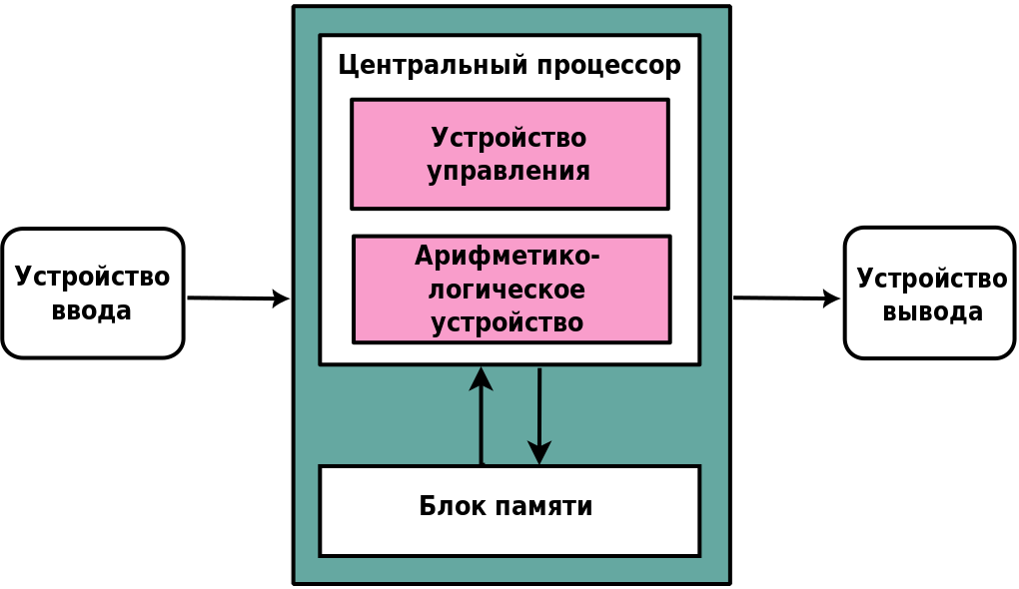
Архитектура фон Неймана

Slide 11
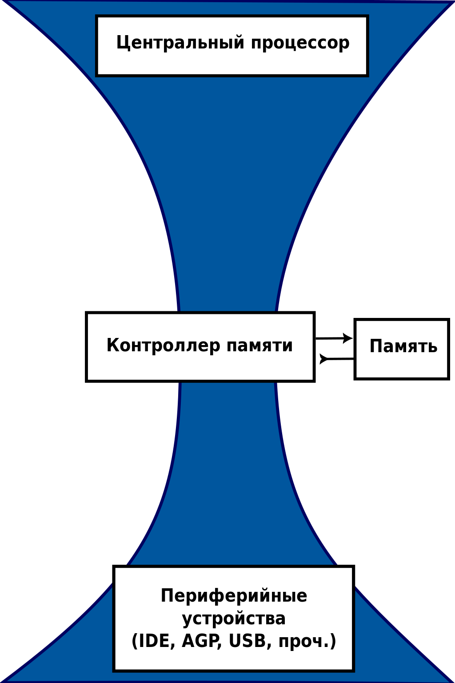
Узкое место архитектуры фон Неймана

